Slide 1
EMOJI

Slide 2
ŽANA

Slide 3
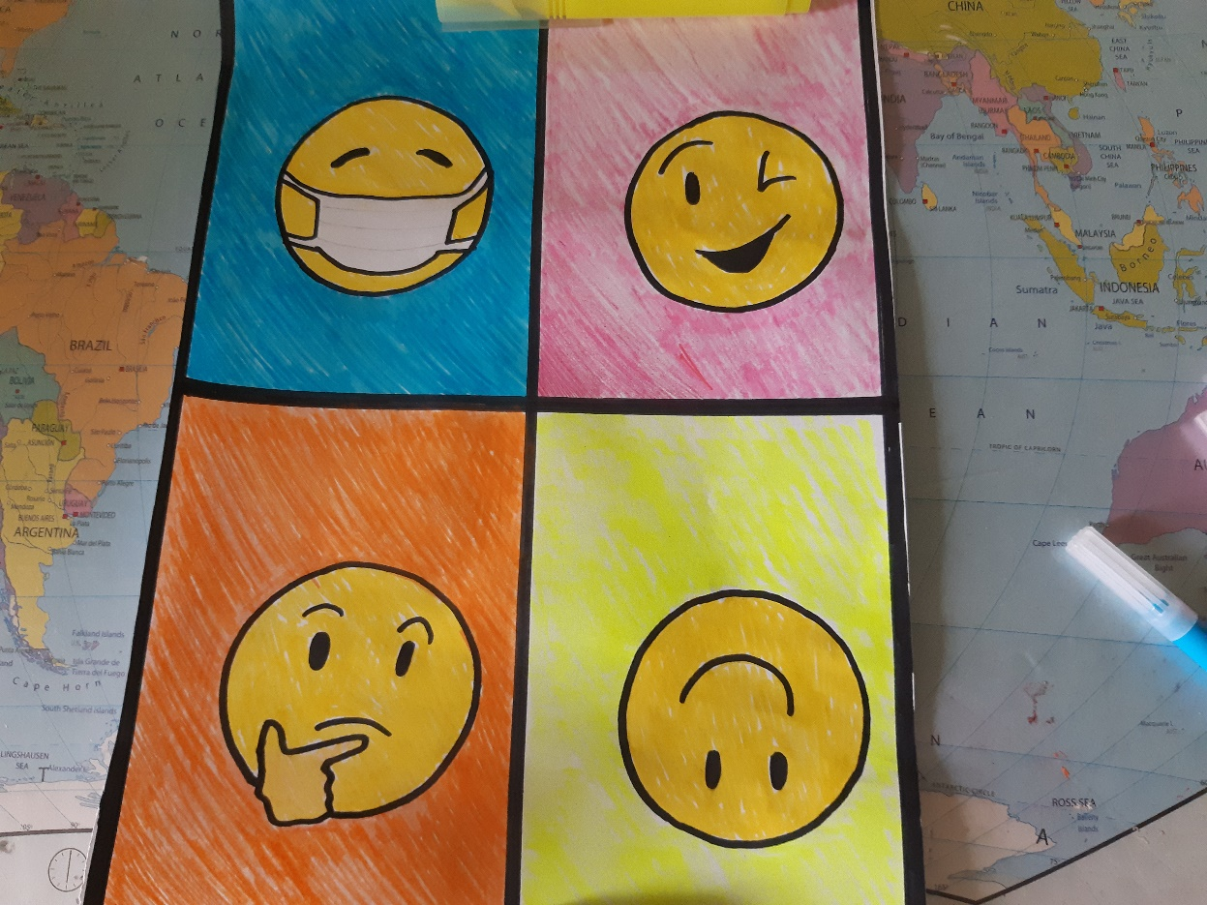
LINA

Slide 4
BELMA

Slide 5
JAN

Slide 6
BARBARA

Slide 7
STELLA MELINA

Slide 8
TIA

Slide 9
UMA LILI

Slide 10
ANĐELA

Slide 11
JAKA

Slide 12
URŠKA

Slide 13
NEŽA

Slide 14
JAKOB

Slide 15
KAJA

Slide 16
ALJAŽ

Slide 17
OSKAR

Slide 18
IVANA

Slide 19
ELMIN

